Slide 1

第2讲
变压器 电能的输送

Slide 2


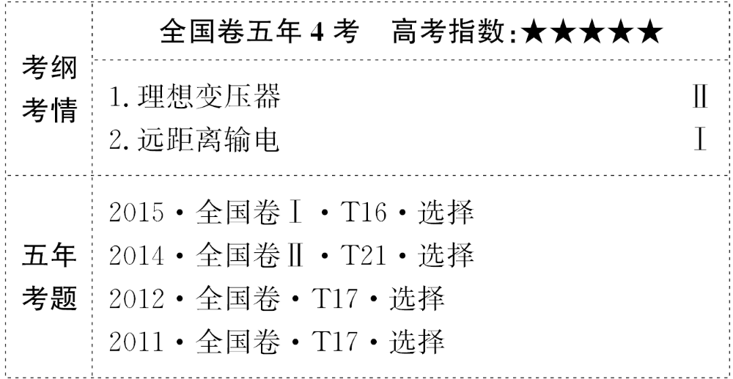

Slide 3
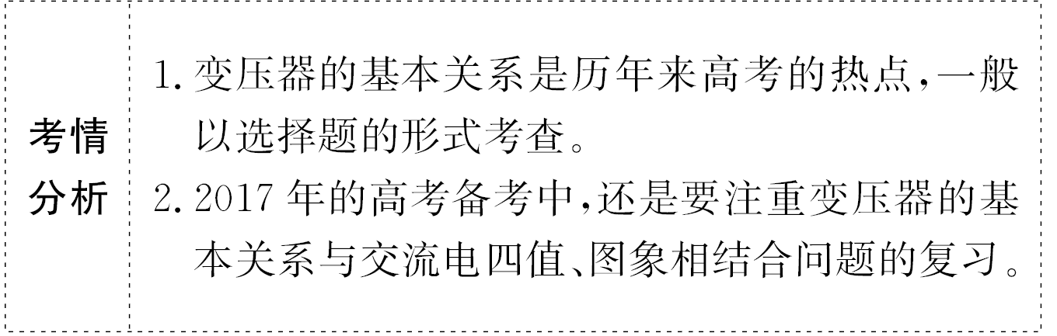

Slide 4
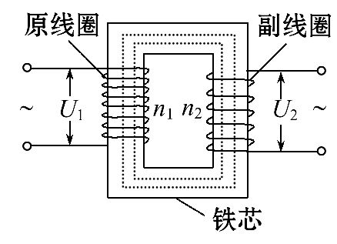
【主干回顾】教材梳理 固知识根基
知识点1 理想变压器
1.构造和原理(如图所示)：

Slide 5
原线圈
副线圈
闭合铁芯
(1)主要构造：由_______、_______和_________组成。
(2)工作原理：电磁感应的_____现象。
互感

Slide 6
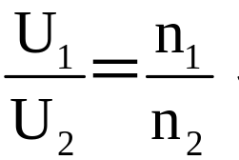


2.理想变压器的基本关系式：
(1)功率关系：______。
(2)电压关系： 若n₁>n₂,为_____变压器;
若n₁<n₂,为_____变压器。
(3)电流关系：只有一个副线圈时, =_____;
有多个副线圈时仍有P_{入}=P_{出},据P=UI可推出,U₁I₁=U₂I₂+
U₃I₃+…+U_{n}I_{n}。
P_{入}=P_{出}
降压
升压

Slide 7
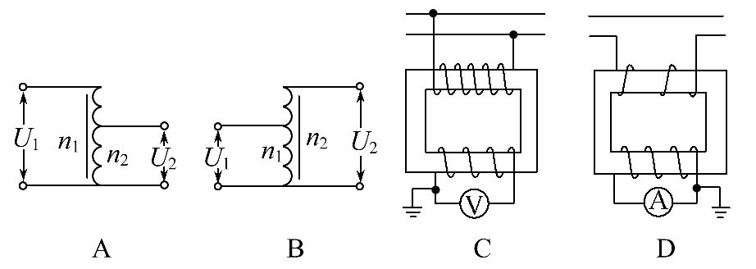
3.几种常用的变压器：
(1)自耦变压器——调压变压器,如图A、B所示。

Slide 8
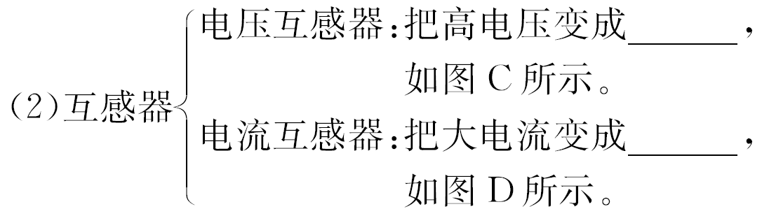
低电压
小电流

Slide 9
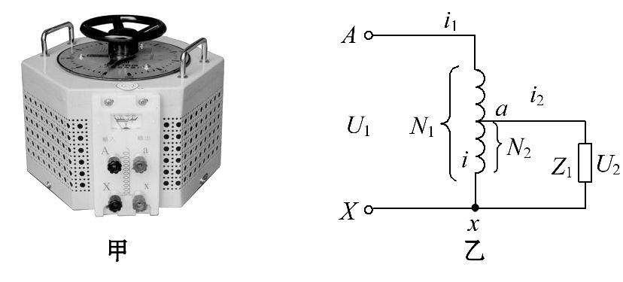
如图所示,甲、乙分别是一自耦变压器的实物和原理图。

Slide 10
降压
①若在AX间加上交流电,则该变压器只能作为_____变
压器使用。
②输出端的触头a向上移动,则副线圈的匝数N₂会_____,
输出电压会_____。
增加
升高

Slide 11
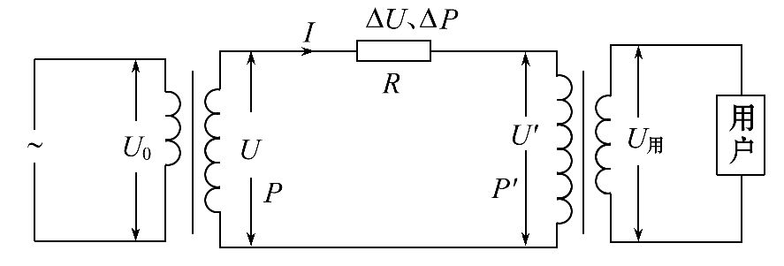
知识点2 远距离输电
1.输电过程(如图所示)：
示意图结构：电厂→___________→高压线路→_____
_______→用户。
升压变压器
降压
变压器

Slide 12
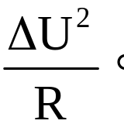
2.功率损失：
(1)ΔP=P-P′。
(2)ΔP=___=
I²R

Slide 13

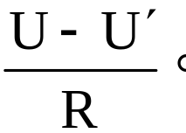
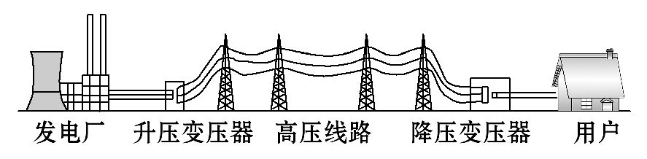
3.输送电流：
(1)I=
(2)I=
如图所示为远距离输电系统示意图,请指出：

Slide 14
①若该电厂采用核能发电,那么在发电机中能量的转化
过程是核能→_____→机械能→_____。
②为了减小输电线路上的电能损失,远距离输电时人们
采取了两种措施：
a.选用_____________________作为输电线。
b.采用_________。
内能
电能
导电性能好的金属材料
高压输电

Slide 15
【思维诊断】静心思考 除思维误区
(1)变压器不但可以改变交流电压,也可以改变直流电压。( )
(2)变压器只能使交变电流的电压减小。( )
(3)高压输电的目的是增大输电的电流。( )

Slide 16
(4)在输送电压一定时,输送的电功率越大,输送过程中
损失的功率越小。( )
(5)变压器原线圈中的电流由副线圈中的电流决定。
( )
(6)高压输电可以减少输电线路上的电能损失,且输电
线路上电压越高越好。( )

Slide 17

提示：(1)×。因为直流电产生的磁场不能发生变化,
副线圈中无法产生感应电流,所以变压器不能改变直流
电压的大小。
(2)×。升压变压器可以将交变电流的电压升高,降压
变压器可以将交变电流的电压减小。
(3)×。据I= 可知,输送功率一定时,采用高压输电
可减小输电电流,从而减小功率损失。

Slide 18
(4)×。输送电流I= ,P_{损}=I²R,故P越大,P_{损}越大。
(5)√。电网送电遵循“用多少送多少”的原则,说明
I_{原}由I_{副}决定。
(6)×。考虑到高压输电的安全性和可靠性,远距离输
电时并非电压越高越好。

Slide 19
【小题快练】基础小题 测基本能力
1.(理想变压器)一电器中的变压器可视为理想变压器,它将220 V交变电流改变为110 V。已知变压器原线圈匝数为800,则副线圈匝数为( )
A.200 B.400
C.1 600 D.3 200

Slide 20
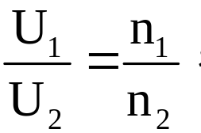
【解析】选B。据变压器的变压规律 可求副线
圈匝数为400,所以B项正确。

Slide 21
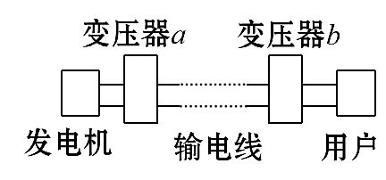
2.(远距离输电)如图是远距离输电的示意图,下列说法正确的是( )

Slide 22
A.a是升压变压器,b是降压变压器
B.a是降压变压器,b是升压变压器
C.a的输出电压等于b的输入电压
D.a的输出电压等于输电线上损失的电压

Slide 23
【解析】选A。远距离输电先升压,再降压,选项A正确、B错误;由于电线有电压损失,故a的输出电压等于b的输入电压与损失的电压之和,选项C、D均错。

Slide 24
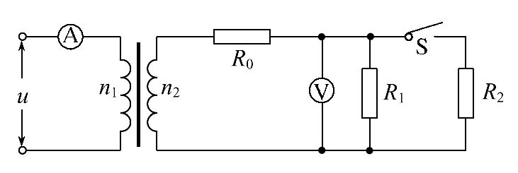
3.(理想变压器)如图所示,理想变压器原线圈的匝数n₁=1100匝,副线圈的匝数n₂=110匝,原线圈接u=311sin(314t)(V)的交流电源。开始开关S处于断开状态。下列叙述正确的是( )

Slide 25
A.电压表示数为22 V
B.当开关S闭合后,电压表示数变大
C.当开关S闭合后,电流表示数变小
D.当开关S闭合后,变压器的输出功率增大

Slide 26
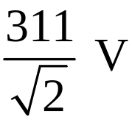
【解析】选D。原线圈接u=311sin(314t)(V)的交流电
源,所以原线圈的电压是U₁= =220V,理想变压器
原线圈的匝数n₁=1100匝,副线圈的匝数n₂=110匝,电压
与匝数成正比,所以副线圈的电压为22V,开始时开关S
处于断开状态,R₀与R₁串联,所以电压表示数小于22V,
故A错误;当开关S闭合后,副线圈总电阻减小,副线圈的
电压不变,副线圈的电流增大,所以电压表示数变小,故

Slide 27
B错误;当开关S闭合后,副线圈总电阻减小,副线圈的电压不变,输出功率增大,所以输入的功率增大,所以电流表示数变大,故C错误,D正确。

Slide 28
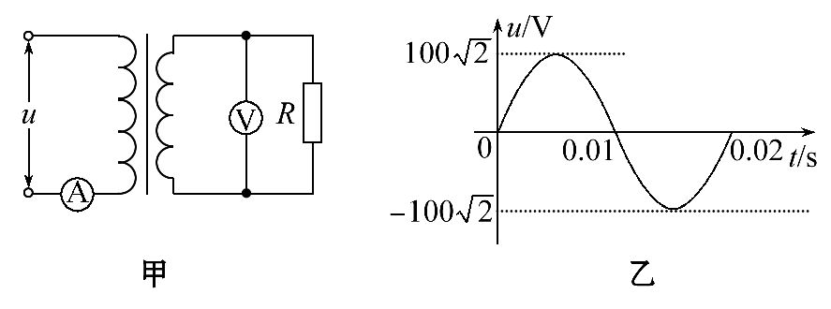
4.(理想变压器)图甲为一理想变压器,负载电路中R=
5Ω,若原线圈两端输入电压u是如图乙所示的正弦交流
电,电压表示数为10V,则( )

Slide 29

A.输入电压u=100 sin50πt(V)
B.电流表示数为0.2A
C.变压器原副线圈匝数比为5∶1
D.若输入电压稳定,R阻值减小,则输入电功率减小

Slide 30

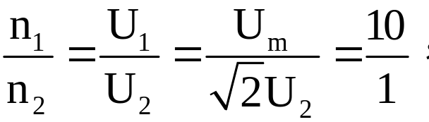
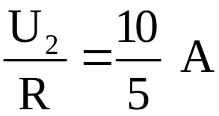
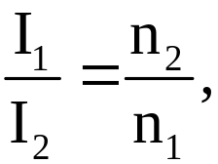
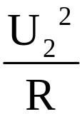
【解析】选B。由图乙知交流电峰值U_{m}=100 V,周期
T=0.02s,ω= =100πrad/s,故输入交流电压u=
U_{m}sinωt=100 sin100πt(V),A错。变压器匝数比
C错。副线圈电流I₂= =2A,
得原线圈中电流I₁= I₂=0.2A,B对。由P₂=
知电阻R减小,变压器输出功率增大,输入功率也增大,D
错。

Slide 31
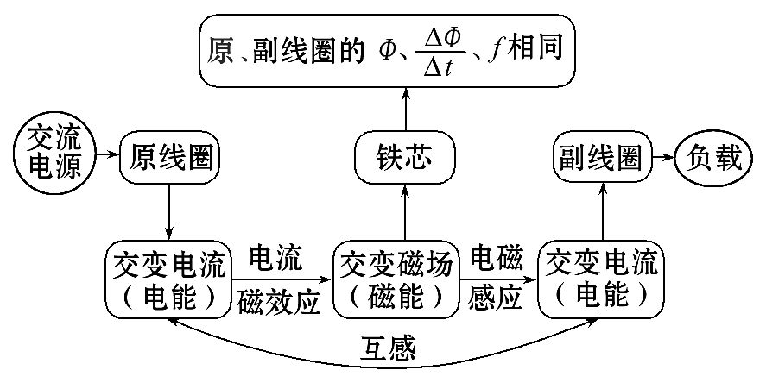
考点1 理想变压器原理和基本关系
1.变压器的工作原理：

Slide 32
2.理想变压器的制约关系：
制 约 关 系 | 电压 | 副线圈电压U₂由原线圈电压U₁和匝数比决定
 | 功率 | 原线圈的输入功率P_{入}由副线圈的输出功率P_{出}决定
 | 电流 | 原线圈电流I₁由副线圈电流I₂和匝数比决定

Slide 33
【特别提醒】
关于理想变压器的三点说明
(1)理想变压器只改变交变电流的电压,不能改变恒定电流的电压。
(2)理想变压器不改变交变电流的频率。
(3)理想变压器本身不消耗电能。

Slide 34
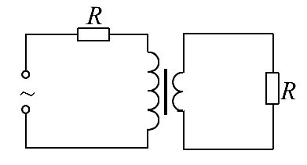
【典例1】(2015·全国卷Ⅰ)一理想变
压器的原、副线圈的匝数比为3∶1,在
原、副线圈的回路中分别接有阻值相同
的电阻,原线圈一侧接在电压为220V的正弦交流电源上,
如图所示。设副线圈回路中电阻两端的电压为U,原、副
线圈回路中电阻消耗的功率的比值为k,则( )

Slide 35
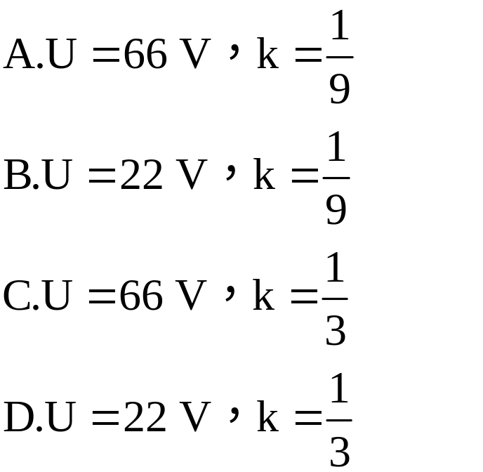

Slide 36
【解题探究】
(1)原、副线圈的电压比是_____,电流比是_____。
3∶1
1∶3

Slide 37
(2)理想变压器的输入功率等于输出功率,而题目中所说的比值k是1吗?
提示：不是,题目所说的比值k是原、副线圈回路中电阻消耗的功率的比值,不是输入功率与输出功率的比值。

Slide 38


【解析】选A。由于变压器的匝数比为3∶1,可得原、
副线圈的电流比为1∶3,根据P=I²R可知原、副线圈中
电阻R的功率之比k= ,由 其中U₂=U,则U₁=3U,
结合原、副线圈的电流比为1∶3,可得原线圈中电阻R
上的电压为 ,所以有3U+ =220V,得U=66V,故选项A
正确。

Slide 39
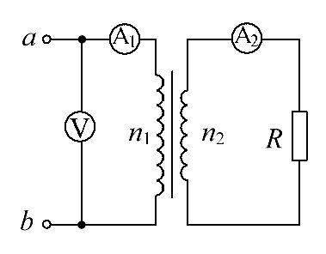
【过关题组】
1.(多选)如图所示,理想变压器初级线圈的匝数为n₁,次级线圈的匝数为n₂,初级线圈的两端a、b接正弦交流电源,电压表V的示数为220V,负载电阻R=44Ω,电流表A₁的示数为0.20 A。下列判断中正确的是( )

Slide 40
A.初级线圈和次级线圈的匝数比为2∶1
B.初级线圈和次级线圈的匝数比为5∶1
C.电流表A₂的示数为1.0 A
D.电流表A₂的示数为0.4 A

Slide 41
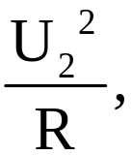
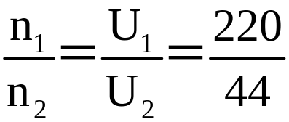

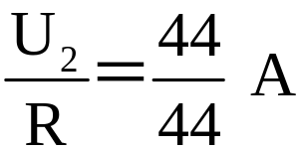
【解析】选B、C。对于理想变压器,P₁=U₁I₁=220×
0.20W=44W,则负载电阻消耗的功率P₂=P₁=44W,据P₂=
得U₂= =44 V,则 =5,故B正
确,A错误;A₂的读数I₂= =1A,故C正确,D错误。

Slide 42
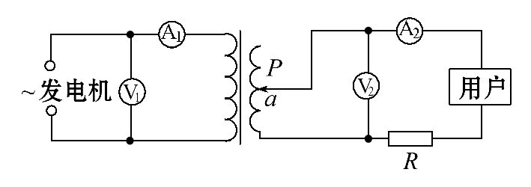
2.(2016·汕头模拟)如图,发电机的电动势e=
678sin100πtV,变压器的副线圈匝数可调,触头P置于a
处时,用户的用电器恰好得到220V的电压,R表示输电线
的电阻。下列说法正确的是( )

Slide 43
A.电流的频率为100 Hz
B.电压表V₂的示数为220 V
C.电压表V₁的示数为678 V
D.当用户的用电器功率增加时,要保持用户仍得到220 V的电压,触头P应向上滑

Slide 44
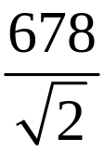
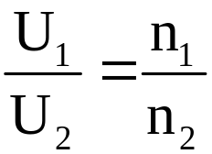
【解析】选D。变压器只改变电压,不会改变频率,故频
率为f=50Hz,故A错误;电压表的示数为用户和输电线路
上损失的电压之和,故B错误;电压表测量的是有效值,
故示数为U= V,故C错误;当用户功率增大时,由P=
UI可知,输电线路上的电流增大,故损失电压增大,为保
持用户仍得到220V的电压,变压器副线圈两端电压应增
大,故由 可知触头P应向上滑,故D正确。

Slide 45
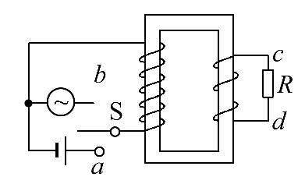
【加固训练】
1.如图所示,理想变压器原、副线圈匝数比为2∶1,电池和交变电源的电动势都为6V,内阻均不计。下列说法正确的是( )

Slide 46
A.S与a接通的瞬间,R中无感应电流
B.S与a接通稳定后,R中有感应电流
C.S与b接通稳定后,R两端的电压为3V
D.S与b接通稳定后,原、副线圈中电流的频率之比为2∶1

Slide 47
【解析】选C。变压器只能改变交流电的电压,在开关S
刚接通a时,R中有感应电流,但电路稳定后则无感应电
流,故A、B均错。当开关S接通b稳定后,R上的电压U₂=
·U₁=3V,原、副线圈中电流的频率相等,故D错误,C
正确。

Slide 48
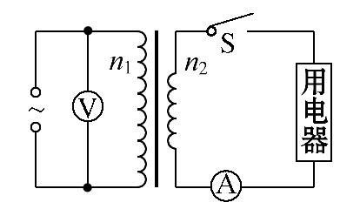
2.(多选)(2014·山东高考)如图,将额定电压为60V的用电器,通过一理想变压器接在正弦交变电源上。闭合开关S后,用电器正常工作,交流电压表和交流电流表(均为理想电表)的示数分别为220V和2.2 A。以下判断正确的是( )

Slide 49
A.变压器输入功率为484 W
B.通过原线圈的电流的有效值为0.6 A
C.通过副线圈的电流的最大值为2.2 A
D.变压器原、副线圈匝数比n₁∶n₂=11∶3

Slide 50
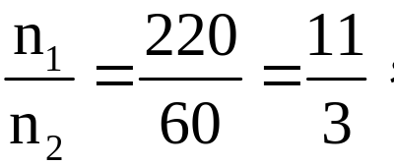
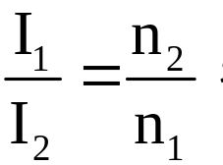
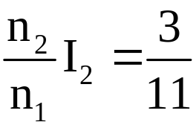
【解析】选B、D。变压器副线圈电流表的读数2.2A为
有效值,故选项C错误;原线圈电压表的读数220V也为有
效值,由变压器的电压关系 可得
D正确;由变压器的电流关系 可得通过原线圈的
电流为I₁= ×2.2A=0.6 A,故B正确;变压器的
输入功率为P=U₁I₁=220×0.6W=132 W,选项A错误。

Slide 51
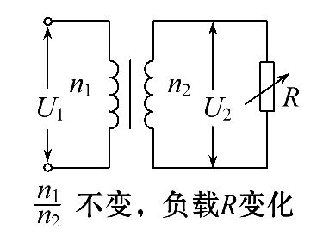
考点2 理想变压器的动态分析
1.理想变压器的动态分析常见以下两种情况：
(1)匝数比不变,负载变。如图所示：

Slide 52

①U₁不变,根据 不论负载电阻R如何变化,U₂不
变。
②当负载电阻发生变化时,I₂= 变化,由于 故
I₁发生变化。
③I₂变化引起P₂=U₂I₂变化,P₁=P₂,故P₁发生变化。

Slide 53
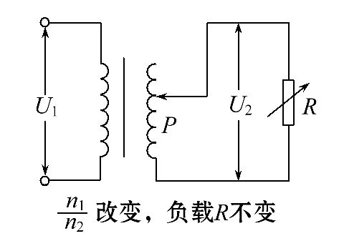
(2)负载电阻不变,匝数比变。如图所示：

Slide 54

①U₁不变, 发生变化,根据 U₂变化。
②R不变,U₂变化,故I₂= 发生变化。
③根据P₂= ,P₂发生变化,再根据P₁=P₂,故P₁变化。
④根据P₁=U₁I₁,U₁不变,故I₁发生变化。

Slide 55
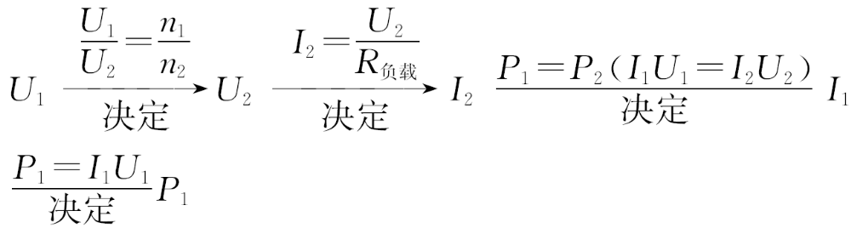
2.分析变压器动态问题的思路：

Slide 56
【特别提醒】
分析变压器的动态变化问题的注意事项
(1)要明确变压器的各基本物理量之间的制约关系。
(2)要明确“不变量”和“变化量”,从主动变化量开始,根据制约关系从前到后或从后到前逐一分析各物理量的变化情况。

Slide 57
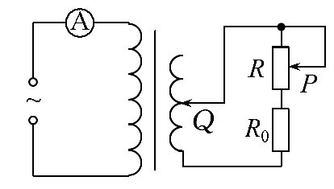
【典例2】(多选)(2015·天津高考)如图所示,理想变压器的原线圈连接一只理想交流电流表,副线圈匝数可以通过滑动触头Q来调节,在副线圈两端连接了定值电阻R₀和滑动变阻器R,P为滑动变阻器的滑动触头,在原线圈上加一电压为U的正弦交流电,则( )

Slide 58
A.保持Q的位置不动,将P向上滑动时,电流表读数变大
B.保持Q的位置不动,将P向上滑动时,电流表读数变小
C.保持P的位置不动,将Q向上滑动时,电流表读数变大
D.保持P的位置不动,将Q向上滑动时,电流表读数变小

Slide 59
【思路点拨】解答本题时应从以下两点进行分析：
(1)保持Q的位置不动,将P向上滑动时,滑动变阻器R的有效电阻变大,输出电流减少。
(2)保持P的位置不动,将Q向上滑动时,输出电压变大,电流表示数变大。

Slide 60
【解析】选B、C。保持Q的位置不动,将P向上滑动时,滑动变阻器R的有效电阻变大,输出电压不变,则输出电流减少,电流表示数变小,故选项A错误,B正确;保持P的位置不动,将Q向上滑动时,输出电压变大,电流表示数变大,故选项C正确,D错误。

Slide 61
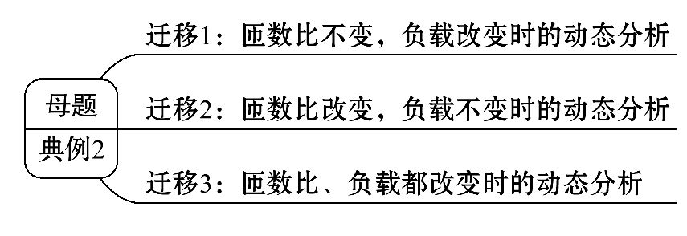
【迁移训练】

Slide 62
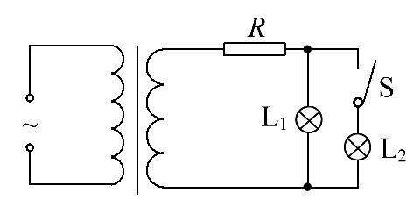
迁移1：匝数比不变,负载改变时的动态分析
(多选)如图所示,理想变压器原、副线圈的匝数比为10∶1,原线圈接电压恒定的交流电,副线圈输出端接有R=4Ω的电阻和两个“18 V,9 W”相同小灯泡,当开关S断开时,小灯泡L₁刚好正常发光,则( )

Slide 63
A.原线圈输入电压为200 V
B.S断开时原线圈中的电流为0.05 A
C.闭合开关S后,原、副线圈中的电流之比增大
D.闭合开关S后,小灯泡L₁消耗的功率减小

Slide 64

【解析】选A、B、D。灯泡正常发光,副线圈电流为I=
A=0.5A,所以副线圈两端电压U=18V+0.5×4 V=20V,
电压与匝数成正比,原线圈输入电压为200V,所以A正确;
电流与匝数成反比,由A知S断开时原线圈中的电流为
0.05A,所以B正确;闭合开关S后,原、副线圈中的电流
之比不变,所以C错误;当开关S闭合时,总电阻减小,副
线圈电压不变,所以副线圈电流增大,R分压增大,小灯
泡L₁消耗的功率减小,故D正确。

Slide 65
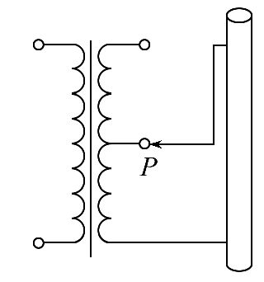
迁移2：匝数比改变,负载不变时的动态分析
(2015·广东高考)如图为加热装置的示意图,使用电阻
丝加热导气管,视变压器为理想变压器,原线圈接入电
压有效值恒定的交流电并保持匝数不变,调节触头P,使
输出电压有效值由220 V降至110 V。调节前后( )

Slide 66
A.副线圈中的电流比为1∶2
B.副线圈输出功率比为2∶1
C.副线圈的接入匝数比为2∶1
D.原线圈输入功率比为1∶2

Slide 67


【解析】选C。原线圈的输入电压和匝数不变,根据输
出电压的有效值由220 V降到110 V,由理想变压器原理
可得副线圈的匝数变为原来的 ,C选项正确;
根据P= 可得,副线圈的输出功率变为原来的 ,同
样原线圈的输入功率也变为原来的 ,B、D错误;由P=
UI可得副线圈的电流变为原来的 ,A错误。

Slide 68
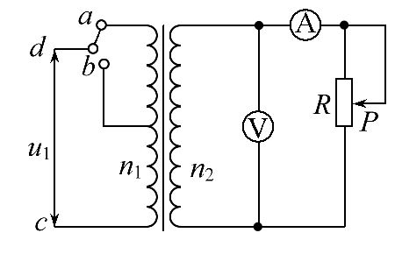
迁移3：匝数比、负载都改变时的动态分析
(多选)(2016·兰州模拟)如图所示,理想变压器原、副
线圈的匝数比为10∶1,b是原线圈的中心抽头,电压表
和电流表均为理想电表,从某时刻开始在原线圈c、d两
端加上交变电压,其瞬时值表达式为u₁=
220 sin100πtV,则( )

Slide 69
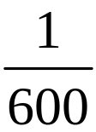
A.当单刀双掷开关与a连接时,电压表的示数为22V
B.当t= s时,c、d间的电压瞬时值为110V
C.单刀双掷开关与a连接,在滑动变阻器触头P向上移动的过程中,电压表和电流表的示数均变小
D.变阻器R不变,当单刀双掷开关由a扳向b时,输入功率变大

Slide 70
【解析】选A、D。根据瞬时值表达式知原线圈的电压
的最大值为220 V,其有效值为220V。电压与匝数成
正比,所以副线圈的电压的有效值为22V,电压表示数为
22V,所以A正确;将t= s代入表达式得u₁=110 V,B错
误;单刀双掷开关与a连接,滑动变阻器触头P向上滑动
的过程中,滑动变阻器的电阻变大,电路的总电阻变大,
由于电压是由变压器决定的,所以电流变小,电压表的

Slide 71
示数不变,C错误;当单刀双掷开关由a扳向b时,理想变压器原、副线圈的匝数比由10∶1变为5∶1,所以输出的电压升高,电压表和电流表的示数均变大,功率变大,所以D正确。故选A、D。

Slide 72

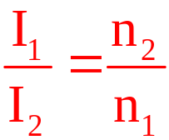
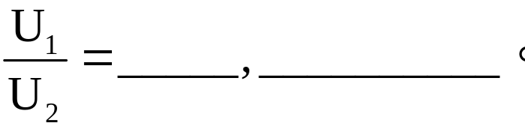
【回顾空间】
以上几个小题可以总结,处理理想变压器动态问题时所用的主要物理规律是：
(1)理想变压器三个基本关系：
P_{入}=___,
(2)其他物理规律：欧姆定律、闭合电路欧姆定律、焦耳定律以及电路的串并联规律等。
P_{出}

Slide 73
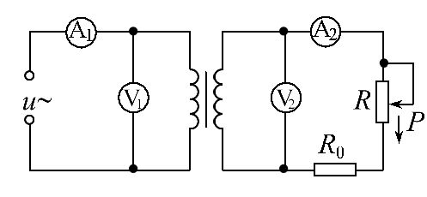
【加固训练】
1.如图,理想变压器原线圈输入电压u=U_{m}sinωt,副线
圈电路中R₀为定值电阻,R是滑动变阻器。V₁和V₂是理想
交流电压表,示数分别用U₁和U₂表示;A₁和A₂是理想交流
电流表,示数分别用I₁和I₂表示。下列说法正确的是
( )

Slide 74
A.I₁和I₂表示电流的瞬时值
B.U₁和U₂表示电压的最大值
C.滑片P向下滑动过程中,U₂不变、I₁变大
D.滑片P向下滑动过程中,U₂变小、I₁变小

Slide 75
【解析】选C。交流电压表和交流电流表显示的示数都为有效值,A、B错。由于输入端电压U₁和理想变压器匝数比不变,所以U₂不变。滑片P向下滑动过程中,电阻变小,电流I₂变大,输出功率变大,则输入功率变大,电流I₁变大,C对、D错,故选C。

Slide 76
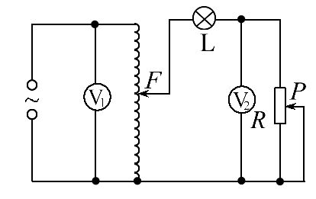
2.如图所示的电路中,有一自耦变压器,左侧并联一只理想电压表V₁后接在稳定的交流电源上;右侧串联灯泡L和滑动变阻器R,R上并联一只理想电压表V₂,下列说法中正确的是( )

Slide 77
A.若F不动,滑片P向下滑动时,V₁示数变大,V₂示数变小
B.若F不动,滑片P向下滑动时,灯泡消耗的功率变小
C.若P不动,滑片F向下滑动时,V₁、V₂的示数均变小
D.若P不动,滑片F向下滑动时,灯泡消耗的功率变大

Slide 78
【解析】选B。若F不动,滑片P向下滑动时,滑动变阻器接入电路中的电阻变大,则副线圈回路中总电阻变大,则回路中电流减小,灯泡两端电压减小,功率变小,滑动变阻器两端电压变大,V₂的示数变大,而原线圈两端电压不变,则A错误,B正确;若P不动,滑片F向下滑动时,根据理想变压器特点可知原线圈两端电压不变,副线圈两端电压减小,则副线圈回路中电流变小,灯泡L消耗的功率减小,电压表V₂的示数变小,C、D错误。

Slide 79

考点3 远距离输电
1.降低输电损耗的两个途径：
(1)减小输电线的电阻：由电阻定律R=ρ 可知,在输
电距离一定的情况下,为了减小电阻,应采用电阻率小
的材料,也可以增加导线的横截面积。
(2)减小输电导线中的输电电流：由P=UI可知,当输送
功率一定时,提高输电电压,可以减小输电电流。

Slide 80
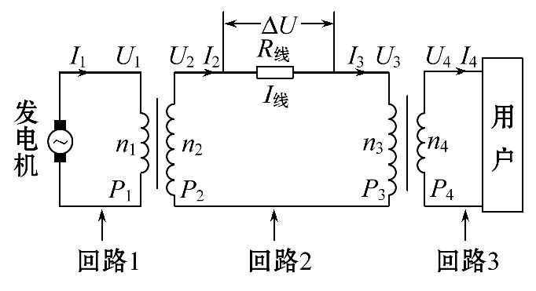
2.远距离输电问题的“三二一”：
(1)理清三个回路。

Slide 81
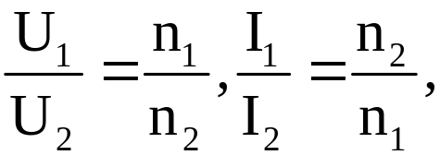
(2)抓住两个联系。
①理想的升压变压器联系了回路1和回路2,由变压器原
理可得：线圈1(匝数为n₁)和线圈2(匝数为n₂)中各个
量间的关系是 P₁=P₂。

Slide 82

②理想的降压变压器联系了回路2和回路3,由变压器原
理可得：线圈3(匝数为n₃)和线圈4(匝数为n₄)中各个
量间的关系是 P₃=P₄。
(3)掌握一个守恒：能量守恒关系式P₁=P_{损}+P₃。

Slide 83

【典例3】(2014·浙江高考)如图所示为远距离交流输电的简化电路图。发电厂的输出电压是U,用等效总电阻是r的两条输电线输电,输电线路中的电流是I₁,其末端间的电压为U₁。在输电线与用户间连有一理想变压器,流入用户端的电流为I₂。则( )

Slide 84

A.用户端的电压为
B.输电线上的电压降为U
C.理想变压器的输入功率为I₁²r
D.输电线路上损失的电功率为I₁U

Slide 85
【解题探究】
(1)如何计算电阻r两端的电压?
提示：两种方法,ΔU=U-U₁或ΔU=I₁r。
(2)如何计算输电过程中的电功率损失?
提示：三种方法,ΔP=P_{入}-P_{出}或ΔP=I₁(U-U₁)或ΔP=I₁²r。

Slide 86
【解析】选A。理想变压器输入和输出功率相同,设用户端得到的电压为U₂,所以I₁U₁=U₂I₂,A项正确;输电线上电压降为ΔU=I₁r,或者ΔU=U-U₁,B项错误;理想变压器输入功率为P=I₁U₁,C项错误;损失的功率ΔP=I₁²r,D项错误。

Slide 87

【过关题组】
1.(2015·福建高考)如图为远距离输电示意图,两变压
器均为理想变压器,升压变压器T的原、副线圈匝数分
别为n₁、n₂,在T的原线圈两端接入一电压u=U_{m}sinωt的
交流电源,若输送电功率为P,输电线的总电阻为2r,不
考虑其他因素的影响,则输电线上损失的电功率为
( )

Slide 88


Slide 89




【解析】选C。由I₁= 和 得I_{r}=I₂= ,
则输电线上损失的功率P_{r}= ,故选C。

Slide 90

2.(多选)如图所示,有一台交流发电机E,通过理想升压变压器T₁和理想降压变压器T₂向远处用户供电,输电线的总电阻为R。T₁的输入电压和输入功率分别为U₁和P₁,它的输出电压和输出功率分别为U₂和P₂;T₂的输入电压和输入功率分别为U₃和P₃,它的输出电压和输出功率分别为U₄和P₄。设T₁的输入电压U₁一定,当用户消耗的电功率变大时,有( )

Slide 91
A.U₂减小,U₄变大
B.U₂不变,U₃变小
C.P₁变小,P₂变小
D.P₂变大,P₃变大

Slide 92
【解析】选B、D。当用户消耗的电功率增大时,升压变压器的输入功率必增大,即P₁增大,输入电压U₁为定值不变,升压变压器的匝数比不变,故输出电压U₂不变,由于P₁增大,由P₁=U₁I₁=P₂=U₂I₂可得,I₁增加,P₂、I₂增加,由闭合电路欧姆定律得：U₃=U₂-I₂R,故U₃减小,降压变压器原、副线圈匝数不变,所以随U₃减小,U₄减小,A错误,B正确;由于用户消耗的电功率增加,即P₄增加,理想变压器无功率损耗可得：P₃=P₄,功率P₃也增加,故C错误,D正确。

Slide 93
3.在远距离输电时,要考虑尽量减少输电线上的功率损失。有一个小型发电站,输送的电功率为P=500kW,当使用U=5kV的电压输电时,测得安装在输电线路起点和终点处的两只电能表一昼夜示数相差4800kW·h。求：
(1)输电效率η和输电线的总电阻r。
(2)若想使输电效率提高到98%,又不改变输电线,那么发电站应使用多高的电压向外输电?

Slide 94

【解析】(1)输送功率P=500kW,一昼夜输送电能E=Pt=12000kW·h
输电线上损失的电能
ΔE=4800kW·h
终点得到的电能
E′=E-ΔE=7200kW·h,
所以输电效率η= ×100%=60%

Slide 95

输电线上的电流I= =100A
输电线损耗功率P_{r}=I²r,
其中P_{r}= =200kW
得r=20Ω。

Slide 96

(2)输电线上损耗功率P_{r}=
原来P_{r}=200kW,现在要求P′_{r}=10kW,
解得输电电压应调节为U′=22.4kV。
答案：(1)60% 20Ω (2)22.4 kV

Slide 97
【回顾空间】
通过完成以上3个小题,总结输电线路上的功率损失的
计算方法如下：
(1)P_{损}=P₁-P₂,P₁为_____变压器的输出功率,P₂为_____
变压器的输入功率。
(2)P_{损}=I²R,I、R分别为_________的电流和电阻。
升压
降压
输电线上

Slide 98

电压损失
(3)P_{损}= ,U、R分别为输电线上的_________和电阻。
(4)P_{损}=UI,U、I分别为_______上的_________和电流。
输电线
电压损失

Slide 99

【加固训练】
1.如图所示为远距离输电的电路原理图,下列判断正确的是( )
A.U₁>U₂ B.U₂=U₃
C.I₄<I₂ D.I₁>I₂

Slide 100
【解析】选D。U₁、U₂分别为升压变压器的输入和输出电压,U₂>U₁,A错。由于线路上电压损失,U₂>U₃,B错。I₁、I₂为升压变压器的输入和输出电流,I₁>I₂,D正确。I₂、I₄分别为降压变压器的输入和输出电流,I₂<I₄,C错误。

Slide 101
2.(多选)一台发电机最大输出功率为4000kW,电压为
4 000 V,经变压器T₁升压后向远方输电。输电线路总
电阻为R=1kΩ。到目的地经变压器T₂降压,负载为多个
正常发光的灯泡(220V 60 W)。若在输电线路上消耗
的功率为发电机输出功率的10%,变压器T₁和T₂的耗损
可忽略,发电机处于满负荷工作状态,则( )

Slide 102
A.T₁原、副线圈电流分别为10³A和20 A
B.T₂原、副线圈电压分别为1.8×10⁵V和220 V
C.T₁和T₂的变压比分别为1∶50和40∶1
D.有6×10⁴盏灯泡(220V 60 W)正常发光

Slide 103

【解析】选A、B、D。远距离输电的模型如图所示。

Slide 104




T₁原线圈的电流为I₁= =1×10³A,输电
线路上损失的功率为P_{损}=I₂²R=10%P₁,所以I₂=
=20 A,选项A正确;T₁的原、副线圈匝
数比为 T₁上副线圈的电压为U₂=50U₁=2
×10⁵V,T₂原线圈的电压为U₃=U₂-I₂R=2×10⁵V-20×10³V

Slide 105


=1.8×10⁵V,选项B正确;T₂上原、副线圈的变压比为
选项C错误;能正常发光的灯泡
的盏数为：N= =6×10⁴,选项D正确。

Slide 106


